Slide 1

第13章 网络计划技术

Slide 2


13.1 网络图的基本概念
13.1.1 网络计划技术
它是一种以网络图形来表达计划中各项工作之间相互依赖、相互制约的关系；分析其内在规律，寻求其最优方案的计划管理技术。
13.1.2 网络图
由箭线和节点组成的，用来表示工作的开展顺序及其相互依赖、相互制约关系的有向、有序的网状图形。
单代号网络图表示法：
编号
名称
时间
双代号网络图表示法：
工作名称
持续时间

Slide 3
13.1.3 网络计划技术的基本原理
1．利用网络图的形式表达一项工程中各项工作的先后顺序及逻辑
关系；
2．通过对网络图时间参数的计算，找出关键工作、关键线路；
3．利用优化原理，改善网络计划的初始方案，以选择最优方案；
4．在网络计划的执行过程中进行有效的控制和监督，保证合理地
利用资源，力求以最少的消耗获取最佳的经济效益和社会效益.
13.1.4 网络计划技术的优缺点
1．能全面而明确地反映出各项工作之间开展的先后顺序和它们之
间的相互制约、相互依赖的关系；
2．可以进行各种时间参数的计算；
3．能在工作繁多、错综复杂的计划中找出影响工程进度的关键工
作和关键线路，便于管理者抓住主要矛盾，集中精力确保工
期，避免盲目施工；
4．能够从许多可行方案中，选出最优方案；

Slide 4
5．保证自始至终对计划进行有效的控制与监督；
6．利用网络计划中反映出的各项工作的时间储备，可以更好的调
配人力、物力，以达到降低成本的目的；
7．可以利用计算机进行计算、优化、调整和管理。
缺点：在计算劳动力、资源消耗量时，与横道图相比较为困难。
13.2 双代号网络图的组成
由工作、节点、线路三个基本要素组成。
13.2.1 工作（过程、工序、活动）
1．概念：
指可以独立存在，需要消耗一定时间和资源，能够定以名称的活动；或只表示某些活动之间的相互依赖、相互制约的关系，而不需要消耗时间、空间和资源的活动。
2．工作的分类：
⑴需要消耗时间和资源的工作；
⑵只消耗时间而不消耗资源的工作；
⑶不需要消耗时间和资源、不占有空间的工作。

Slide 5

3．工作的表示方法：
⑴实工作：
它是由两个带有编号的圆圈和一个箭杆组成。
工作名称
持续时间
⑵虚工作：
0
13.2.2 节点
1．概念：
指网络图的箭杆进入或引出处带有编号的圆圈。它表示其前面若干项工作的结束或表示其后面若干项工作的开始。
2．特点：
⑴它不消耗时间和资源；
⑵它标志着工作的结束或开始的瞬间；
⑶两个节点编号表示一项工作。

Slide 6

3．节点种类：
i-j工作的
结束节点
j-k工作的
结束节点
i-j工作的
开始节点
j-k工作的
开始节点
4．节点与工作的关系：
前导工作
（紧前工作）
后续工作
（紧后工作）
5．节点编号：
⑴目的：
①便于网络图时间参数的计算；
②便于检查或识别各项工作。
⑵原则：
①不允许重复编号；
②箭尾编号必须小于箭头编号，即：i＜j。

Slide 7
13.2.3 线路
1．概念：
指网络图中从起点节点开始，沿箭线方向连续通过一系列箭线与节点，最后到达终点节点的通路。
2．线路时间：
它是指线路所包含的各项工作持续时间的总和。
A
D
H
2
4
1
9
3
C
E
1
3
5
6
G
6
B
F
I
3
5
2
1
7
3．线路种类：
⑴关键线路：
在网络图中线路持续时间最长的线路。
⑵非关键线路：

Slide 8
4．线路性质：
⑴关键线路性质：
①关键线路的线路时间代表整个网络计划的计划总工期；
②关键线路上的工作都称为关键工作；
③关键线路没有时间储备，关键工作也没有时间储备；
④在网络图中关键线路至少有一条；
⑤当管理人员采取某些技术组织措施，缩短关键工作的持续
时间就可能使关键线路变为非关键线路。
⑵非关键线路性质：
①非关键线路的线路时间只代表该条线路的计划工期；
②非关键线路上的工作，除了关键工作之外，都称为非关键
工作；
③非关键线路有时间储备，非关键工作也有时间储备；
④在网络图中，除了关键线路之外，其余的都是非关键线路；
⑤当管理人员由于工作疏忽，拖长了某些非关键工作的持续
时间，就可能使非关键线路转变为关键线路。

Slide 9
12.3 双代号网络图的绘制
12.3.1 绘制网络图的基本规则
1．必须正确表达已定的逻辑关系；
序号 | 工作之间的逻辑关系 | 网络图中的表示方法 | 说明
1 | A、B两项工作依次施工 |  | A制约B的开始，B依赖A的结束
2 | A、B、C三项工作同时开始施工 |  | A、B、C三项工作为平行施工方式
3 | A、B、C三项工作同时结束 |  | A、B、C三项工作为平行施工方式
4 | A、B、C三项工作，A结束后，B、C才能开始 |  | A制约B、C的开始，B、C依赖A的结束，B、C为平行施工
A
B
A
B
C
A
B
C
B
A
C

Slide 10
序号 | 工作之间的逻辑关系 | 网络图中的表示方法 | 说明
5 | A、B、C三项工作，A、B结束后，C才能开始 |  | A、B为平行施工，A、B制约C的开始，C依赖A、B的结束
6 | A、B、C、D四项工作，A、B结束后，C、D才能开始 |  | 引出节点 正确地表达了ABCD之间的关系
7 | A、B、C、D四项工作，A完成后，C才能开始，A、B完成后，D才能开始 |  | 引出虚工作 正确的表达它们之间的逻辑关系
8 | A、B、C、D、E五项工作，A、B、C完成后， D才能开始，B、C完成后， E才能开始 |  | 引出虚工作 正确的表达它们之间的逻辑关系
9 | A、B、C、D、E五项工作，A、B完成后， C才能开始，B、D完成后， E才能开始
A
C
B
A
C
B
D
A
C
B
D
A
D
B
E
C
A
C
B
D
E

Slide 11
2．网络图中，严禁出现循环回路；
2
2
2
4
6
7
1
3
5
1
1
3
5
3
4
3．在网络图中，只允许有一个起点节点，不允许出现没有前导
工作的“尾部”节点；
4．在单目标网络图中，只允许有一个终点节点，不允许出现没
有后续工作的“尽头”节点；
5．在网络图中，不允许出现重复编号的工作；
A
A
1
3
1
3
B
5
B
6．在网络图中，不允许出现没有开始节点的工作；

Slide 12
12.3.2网络图绘制的基本方法
1．网络图的布图技巧：
⑴网络图的布局要条理清晰，重点突出；
⑵关键工作、关键线路尽可能布置在中心位置；
⑶密切相关的工作，尽可能相邻布置，尽量减少箭杆交叉；
⑷尽量采用水平箭杆，减少倾斜箭杆。
2．交叉箭杆的画法：
⑴暗桥法：
⑵断线法：
3
3
~
2
5
2
~
5
6
6

Slide 13

3．网络图的“断路”法：
⑴判断网络正确性的依据：
①符合施工顺序的关系；
②符合流水施工的要求；
③符合网络逻辑关系。
⑵网络图的断路方法：
用虚工序处理
1
支Ⅰ
2
支Ⅱ
6
支Ⅲ
10
3
绑Ⅰ
4
7
绑Ⅱ
8
绑Ⅲ
11
12
浇Ⅰ
浇Ⅱ
浇Ⅲ
5
9
13
14

Slide 14
1
支Ⅰ
2
支Ⅱ
3
支Ⅲ
绑Ⅰ
4
5
绑Ⅱ
6
绑Ⅲ
7
浇Ⅰ
浇Ⅱ
浇Ⅲ
8
9
10

Slide 15
4．尽量减少不必要的节点和虚箭杆
5．网络图的分解
6．网络图的排列方法：
按工种排列法、按施工段排列法、按施工层排列法。

Slide 16
【示例】已知各项工作之间的逻辑关系如下表所示，
试绘制双代号网络图。
工 作 | A | B | C | D
紧前工作 | — | — | A、B | B
A
C
A
C
3
1
4
B
D
B
D
2

Slide 17
【示例】已知各项工作之间的逻辑关系如下表所示，
试绘制双代号网络图。
工 作 | A | B | C | D | E | F
紧前工作 | — | — | — | A、B | A、B、C | D、E
A
2
B
D
F
6
1
3
5
C
E
4

Slide 18
【示例】已知各项工作之间的逻辑关系如下表所示，
试绘制双代号网络图。
工 作 | A | B | C | D | E
紧前工作 | — | — | A | A、B | B
A
C
A
C
2
D
1
4
5
B
E
B
E
3

Slide 19
【示例】某工程各项工作间的逻辑关系如下表所示，试绘
制双代号网络图。
工作名称 | 前导工作 | 后续工作 | 持续时间
A | —— | C、D | 2
B | —— | E、G | 3
C | A | J | 5
D | A | F | 3
E | B | F | 2
F | D、E | H、I | 4
G | B | —— | 2
H | F | J | 1
I | F | —— | 3
J | C、H | —— | 4

Slide 20
A
2
C
6
J
2
5
4
3
D
H
1
F
I
7
1
4
5
4
3
E
2
B
G
3
3
2

Slide 21
12.3.3 单位（土建）工程网络计划的编制步骤
1．熟悉施工图纸，研究原始资料，分析施工条件；
2．分解施工过程，明确施工顺序，确定工作名称和内容；
3．拟定施工方案，划分施工段；
4．确定工作持续时间；
5．绘制网络图；
6．网络图各项时间参数计算；
7．网络计划的优化；
8．网络计划的修改与调整

Slide 22
13.4 双代号网络图时间参数的计算
13.4.1 概述
1．网络图时间参数计算的目的：
目的在于确定网络图上各项工作和节点的时间参数，为网络计划的优化、调整和执行提供明确的时间概念。
2．时间参数计算的内容：
工作持续时间、节点时间参数、工作时间参数
3．计算方法：
图上计算法、分析计算法、表上计算法、矩阵计算法、电算法。

Slide 23


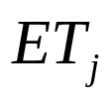
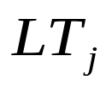
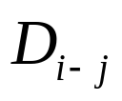

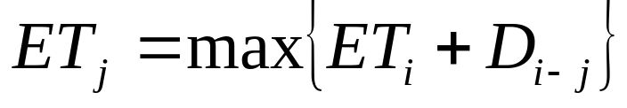

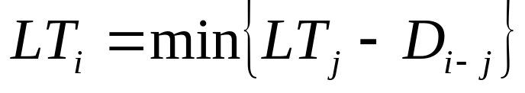
13.4.2 节点时间参数计算
1．节点时间参数在网络图上的表示方法：
工作名称
2．节点最早时间——
它表示该节点所有后续工作最早可能开始的时刻，它限制其前导工作最早可能结束的时间。
3．节点最迟时间——
它表示该节点所有前导工作最迟必须结束的时间，它也限制其后续工作的开始。

Slide 24
【示例】计算下图节点时间参数。
13
13
23
25
B
E
G
8
3
6
7
5
1
A
2
5
5
13
13
5
D
6
23
23
30
30
I
5
10
9
10
4
0
0
34
34
C
4
F
8
H
６
4
7
11
13
23
23

Slide 25
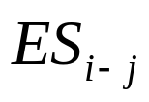
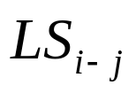
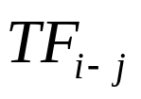
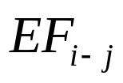
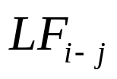
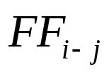


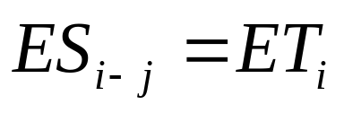

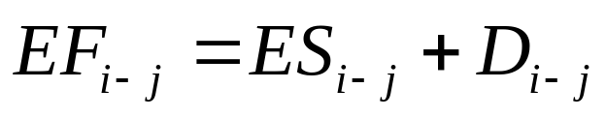


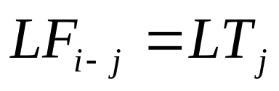

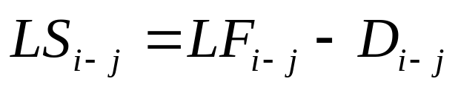
12.4.3 工作时间参数计算
1．工作时间参数在网络图上的表示方法：
工作名称
2．工作最早开始时间（ ）和工作最早完成时间（ ）：
工作名称
3．工作最迟开始时间（ ）和工作最迟完成时间（ ）：
工作名称

Slide 26


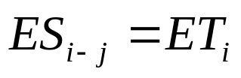
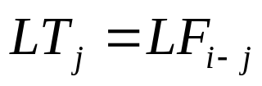



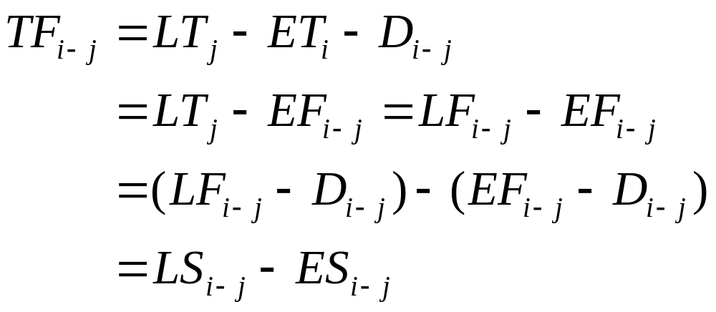
4．工作总时差（ ）和工作自由时差（ ）的计算：
⑴工作总时差：
①概念：
它是指在不影响后续工作按照最迟必须开始时间开工的前提下，允许该工作推迟其最早可能开始时间或延长其持续时间的幅度。
②形成条件：
③计算公式：

Slide 27
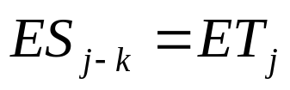

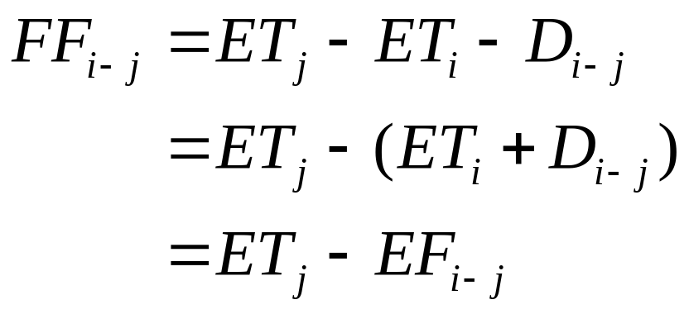
⑵工作自由时差：
①概念：
它是指在不影响后续工作按照最早可能开始时间开工的前提下，允许该工作推迟其最早可能开始时间或延长其持续时间的幅度。
②形成条件：
③计算公式：

Slide 28
13.4.4 关键工作和关键线路的确定
在网络计划中，总时差最小的工作称为关键工作。
【示例】计算下图各项时间参数。
5
5
0
13
19
6
23
25
2
13
13
0
13
13
19
25
4
23
25
28
30
2
B
E
G
8
3
6
7
5
0
0
0
13
13
0
30
30
0
5
5
0
23
23
0
34
34
0
1
A
2
5
5
13
13
5
D
6
23
23
30
30
I
5
10
9
10
4
0
0
34
34
5
7
2
11
19
8
23
23
0
11
13
0
15
23
8
30
30
0
C
4
F
8
H
６
4
7
11
13
23
23

Slide 29


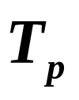
13.4.6 工期的确定
工期：泛指完成任务所需的时间。
计算工期、要求工期、计划工期
1.三种工期的概念：
⑴计算工期：
由时间参数计算确定的工期，即关键线路的各项工作总持续时间。用 表示。
⑵要求工期：
主管部门或合同条款所要求的工期。用 表示。
⑶计划工期：
根据计算工期和要求工期确定的工期。用 表示。
2.三种工期的关系：
≤
≤
◆无要求工期时，计算工期等于计划工期。

Slide 30
【示例】
某网络计划的有关资料如图所示，试绘制双代号网络图，并计算各项工作的时间参数，判定关键线路。
工 作 | A | B | C | D | E | F | G | H | I | J
持续时间 | 2 | 3 | 5 | 2 | 3 | 3 | 2 | 3 | 6 | 2
紧前工作 | — | A | A | B | B | D | F | E、F | C、E、F | G、H
C
I
5
7
6
E
H
6
3
3
A
B
D
4
F
G
J
1
2
3
5
8
9
2
3
2
3
2
2

Slide 31
【解】
假设：
⑴ ET₁=0
⑵ LT₉=ET₉
2
5
3
10
10
0
7
10
3
10
10
16
16
0
C
I
5
7
6
5
7
2
10
11
1
8
10
2
10
10
13
14
0
E
H
6
3
3
0
0
0
2
2
0
5
5
0
7
7
0
10
12
2
12
14
2
2
2
0
5
5
0
7
7
0
10
10
0
12
14
1
14
16
2
A
B
D
4
F
G
J
1
2
3
5
8
9
2
3
2
3
2
2
0
0
2
2
5
5
7
7
10
10
13
14
16
16
T_{c}=T_{p}
关键线路：
①→②→③→④→⑤→⑥→⑦→⑨

Slide 32
【解】
若T_{p}=20天
2
9
7
10
14
4
7
14
3
10
14
16
20
0
C
I
5
7
6
5
11
10
15
5
6
8
14
2
10
14
13
18
0
E
H
6
3
3
0
4
4
2
6
4
5
9
4
7
11
4
10
16
6
12
18
6
2
6
0
5
9
0
7
11
0
10
14
0
12
18
1
14
20
2
A
B
D
4
F
G
J
1
2
3
5
8
9
2
3
2
3
2
2
0
4
2
6
5
9
7
11
10
14
13
18
16
20
T_{p}=20

Slide 33



















13.5 单代号网络计划
13.5.1 单代号网络图的组成
编号
编号
工作名称
工作名称
时间
持续时间
节点表示工作；箭线表示工序之间的逻辑关系。
13.5.2单代号网络图的绘制
绘制原则、绘制方法与双代号网络图基本相同。
13.5.3 单代号网络计划时间参数计算
1．单代号网络计划时间参数的标注形式
工作名称
工作名称
工作
工作

Slide 34
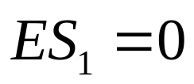
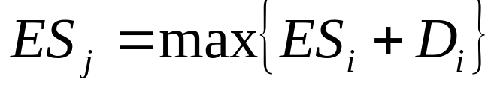
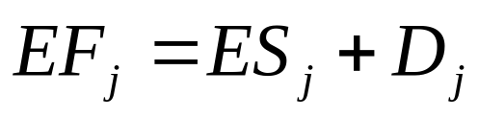
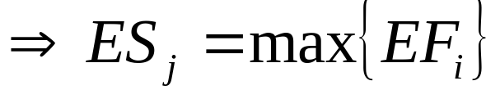
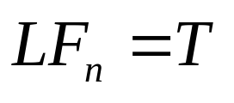
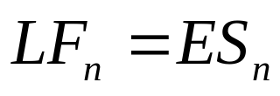
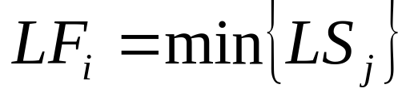
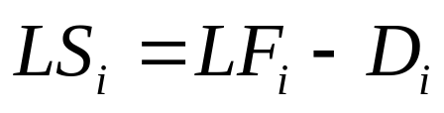
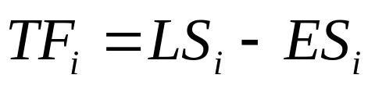
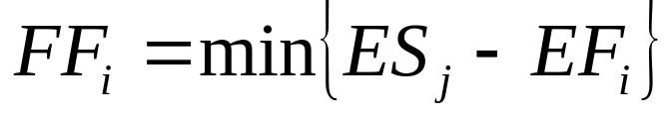
2．单代号网络计划时间参数的计算：
⑴工作最早时间的计算：
⑵工作最迟时间的计算：
或
⑶时差计算：

Slide 35
【示例】
某工程分为三个施工段，施工过程及其延续时间为：砌围护墙及隔墙12天，内外抹灰15天，安铝合金门窗9天，喷刷涂料12天。拟组织瓦工、抹灰工、木工和油工四个专业队组进行施工。试绘制单代号网络图。计算各项时间参数，并找出关键线路。
1
2
4
7
砌墙1
抹灰1
门窗1
涂料1
4
5
3
4
3
5
8
10
砌墙2
抹灰2
门窗2
涂料2
4
5
3
4
6
9
11
12
砌墙3
抹灰3
门窗3
涂料3
4
5
3
4

Slide 36
1
0
4
2
4
9
4
9
12
7
12
16
0
0
0
0
2
0
2
1
砌墙1
抹灰1
门窗1
涂料1
4
0
4
5
0
9
3
11
14
4
14
18
3
4
8
5
9
14
8
14
17
10
17
21
1
0
0
0
1
0
1
1
砌墙2
抹灰2
门窗2
涂料2
4
5
9
5
9
14
3
15
18
4
18
22
6
8
12
9
14
19
11
19
22
12
22
26
2
2
0
0
0
0
0
0
砌墙3
抹灰3
门窗3
涂料3
4
10
14
5
14
19
3
19
22
4
22
26
工作

Slide 37
*13.6 双代号时标网络计划
时标网络计划宜按最早时间绘制。
特点：
⑴兼有网络计划与横道图的优点，时间进程明显；
⑵直接显示各工作的起止时间、自由时差及关键线路；
⑶可直接统计资源按日需要量；
【示例】把下图双代号网络图绘制成双代号时标网络图。
A
G
2
6
5
B
D
H
1
3
5
7
4
5
3
C
E
I
4
6
2
6
5

Slide 38
d | 1 | 2 | 3 | 4 | 5 | 6 | 7 | 8 | 9 | 10 | 11 | 12 | 13 | 14 | 15
网络 计划
d | 1 | 2 | 3 | 4 | 5 | 6 | 7 | 8 | 9 | 10 | 11 | 12 | 13 | 14 | 15
2
1
3
5
7
4
6
A
G
2
6
5
B
D
H
1
3
5
7
4
5
3
C
E
I
4
6
2
6
5

Slide 39
*13.6 网络计划的优化

Slide 40
总结
基本原理
双代号网络图
的绘制
网络计划技术
网络时间参数
的计算
时标网络计划
的绘制

Slide 41
复习思考
12.1关键工作的判断方法？
12.2双代号网络计划与单代号网络计划的区别？
12.3关键线路的判断方法？
12.4单位（土建）工程网络计划的编制步骤？
12.5时差有几种？它们各有什么作用？
12.6双代号网络图中，工作时间参数有哪些？在网络图中的表示
方法？
12.7关键线路的性质有哪些？

Slide 42
名词解释
1．网络图：
2．总时差：
3．自由时差：
练习

Slide 43
选择题
1．双代号网络图的三要素是指（ ）。
A.节点、箭杆、工作作业时间
B.紧前工作、紧后工作、关键线路
C.工作、节点、线路
D.工期、关键线路、非关键线路
2．利用工作的自由时差，其结果是（ ）。
A.不会影响紧后工作，也不会影响工期
B.不会影响紧后工作，但会影响工期
C.会影响紧后工作，但不会影响工期
D.会影响紧后工作和工期
C
A
练习

Slide 44
3．下列（ ）说法是错误的。
A.总时差为零的工作是关键工作
B.由关键工作组成的线路是关键线路
C.总时差为零，自由时差一定为零
D.自由时差是局部时差，总时差是线路性时差
4．（ ），会出现虚箭线。
A.当只有相同的紧后工作时
B.当只有不相同的紧后工作时
C.既有相同，又有不相同的紧后工作时
D.不受约束的任何情况
练习

Slide 45
6．网络计划的缺点是（ ）。
A.不能反映工作问题的逻辑 B.不能反映出关键工作
C.计算资源消耗量不便 D.不能实现电算化
7．某项工作有两项紧后工作C、D，最迟完成时间:C=20天，
D=15天，工作持续时间:C=7天，D=12天，则本工作的最迟完
成时间是（ ）。
A. 13天 B. 3天 C. 8天 D. 15天
8．双代号网络图中的虚工作（ ）。
A.即消耗时间，又消耗资源 B.只消耗时间，不消耗资源
C.即不消耗时间，又不消资源 D.不消髦时间，又消耗资源
C
B
C
练习

Slide 46
9．下列不关虚工序的错误说法是（ ）。
A.虚工序只表示工序之间的逻辑关系
B.混凝土养护可用虚工序表示
C.只有双代号网络图中才有虚工序
D.虚工作一般用虚箭线表示
10．网络计划中，工作最早开始时间应为（ ）。
A.所有紧前工作最早完成时间的最大值
B.所有紧前工作最早完成时间的最小值
C.所有紧前工作最迟完成时间的最大值
D.所有紧前工作最迟完成时间的最大值
11．某项工作有两项紧后工作C、D，最迟完成时间:C=30天，
D=20天，工作持续时间:C=5天，D=15天，则本工作的最迟
完成时间是（ ）。
A. 3天 B.5天 C.10天 D.15天
12．一般情况下，主要施工过程的流水节拍应是其他各施工工程流
水节拍的（ ）。
A.最大值 B.最小值 C.平均值 D.代数和
B
练习
A
B
A

Slide 47
13．关于自由时差和总时差，下列说法中错误的是（ ）。
A.自由时差为零，总时差必定为零
B.总时差为零，自由时差必为零
C.不影响总工期的前提下，工作的机动时间为总时差
D.不影响紧后工序最早开始的前提下，工作的机动时间为自由
时差
14．某工程网络计划在执行过程中，某工作实际进度比计划进度拖
后5天，影响工期2天，则该工作原有的总时差为（ ）。
A.2天 B.3天 C.5天 D.7天
15．如果A、B两项工作的最早开始时间分别为6d和7d，它们的持
续时间分别为4d和5d，则它们共同紧后工作C的最早开始时间
为（ ）。
A.10d B.11d C.12d D.13d
16．某工程计划中A工作的持续时间为5天，总时差为8天，自由时
差为4天。如果A工作实际进度拖延13天，则会影响工程计划
工期（ ）。
A. 3天 B. 4天 C.5天 D.10天
A
B
C
C
练习

Slide 48
D
17．在网络计划中，若某项工作的（ ）最小，则该工作必为
关键工作。
A.自由时差 B.持续时间
C.时间间隔 D.总时差
18．当网络图中某一非关键工作的持续时间拖延△，且大于该工作
的总时差TF时，网络计划总工期因此将拖延（ ）。
A. △—TF B. △+TF
C. △ D. TF—△
A
练习

Slide 49
判断题
1．网络中不允许出现闭合回路。（ ）
2．在双代号网络图中，虚箭杆只具有断路与联系作用。（ ）
3．总时差具有双重性，既为本工作所有，又属于整条线路。
（ ）
4．双代号网络图中不允许出现箭线交叉。（ ）
5．网络中通常只允许出现一条关键线路。（ ）
6．网络图中的逻辑关系就是指工作的先后顺序。（ ）
7．总时差总是大于等于零。（ ）
√
√
√
×
×
√
×
练习

Slide 50
绘图题：
1．某工程有九项工作组成，它们之间的网络逻辑关系如下表所示，试绘制双代号网络图。
工作名称 | 前导工作 | 后续工作 | 持续时间（天）
A | —— | B、C | 3
B | A | D、E | 4
C | A | F、D | 6
D | B、C | G、H | 8
E | B | G | 5
F | C | H | 4
G | D、E | I | 6
H | D、F | I | 4
I | G、H | —— | 5
练习

Slide 51
B
E
G
4
3
5
7
6
1
A
2
5
D
6
I
3
8
9
10
5
C
4
F
8
H
６
4
4
练习

Slide 52
2．某工程有九项工作组成，它们的持续时间和网络逻辑关系如下表所示，试绘制双代号网络图。
工作名称 | 前导工作 | 后续工作 | 持续时间（天）
A | —— | D | 4
B | —— | D、E、H | 6
C | —— | F、D、G | 6
D | A、B、C | I | 5
E | B | —— | 8
F | C | —— | 3
G | C | I | 5
H | B | I | 4
I | D、H、G | —— | 9
练习

Slide 53
3．某工程由十项工作组成，各项工作之间的相互制约、相互依赖的关系如下所述：A、B均为第一个开始的工作，G开始前，D、P必须结束，E、F结束后，C、D才能开始；F、Q开始前，A应该结束；C、D、P、Q结束后，H才能开始；E、P开始前，A、B必须结束；G、H均为最后一个结束的工作。上述工作持续时间如下表所示：
工作代号 | 持续时间 | 工作代号 | 持续时间
A | 6 | F | 2
B | 4 | G | 5
C | 2 | H | 7
D | 4 | P | 8
E | 5 | Q | 10
练习

Slide 54
B
E
6
2
8
H
4
1
A
4
D
5
I
4
5
9
6
G
5
C
3
F
６
3
练习

Slide 55
Q
10
A
2
F
C
6
H
6
2
2
7
1
4
5
7
B
3
E
D
5
G
4
5
4
5
P
8
练习

Slide 56
4．某现浇钢筋混凝土工程有支模板、绑钢筋、浇混凝土等三个分项工程组成；它们划分为四个施工段；各分项工程在各个施工段上的持续时间依次为：
支模板
绑钢筋
浇砼
6天
4天
2天
试绘制：
双代号网络图。
5．已知工作之间的逻辑关系如表所示，试绘制双代号网络图，并给节点编号。
工作 | A | B | C | D | E | F | H | I | K
紧前工作 | —— | —— | —— | ABC | BC | C | E | EF | ED
练习

Slide 57
A
D
K
3
7
2
B
5
E
6
H
9
C
4
F
8
I
练习

Slide 58
6．已知各工序之间逻辑关系如下表所示，试绘制双代号网络图。
工序 | A | B | C | D | E | F
紧后工作 | D | D、E | D、E、F | K | H、K、I | I
A
D
K
4
6
1
B
3
E
5
H
8
C
2
F
7
I
练习

Slide 59
7．如图所示某基础工程双代号网络计划，把它改绘成时标网络图。
挖基槽1
垫层1
砼基础1
墙基1
回填1
1
2
2
2
3
5
7
3
2
1
挖基槽2
垫层2
砼基础2
墙基2
回填2
2
4
6
8
2
9
10
2
3
1
d | 1 | 2 | 3 | 4 | 5 | 6 | 7 | 8 | 9 | 10 | 11 | 12 | 13
网 络 计 划
d | 1 | 2 | 3 | 4 | 5 | 6 | 7 | 8 | 9 | 10 | 11 | 12 | 13
挖基槽1
垫层1
砼基础1
墙基1
回填1
1
2
3
5
7
回填1
挖基槽2
4
垫层2
砼基础2
墙基2
6
8
9
10

Slide 60
挖基槽1
垫层1
砼基础1
墙基1
回填1
1
2
3
5
7
回填1
挖基槽2
4
垫层2
砼基础2
墙基2
6
8
9
10

Slide 61
8．如图所示某工程双代号网络计划，把它改绘成时标网络图。
5
5
3
1
5
3
6
4
6
5
1
2
3
2
d | 1 | 2 | 3 | 4 | 5 | 6 | 7 | 8 | 9 | 10 | 11 | 12 | 13 | 14 | 15 | 16
网 络 计 划
d | 1 | 2 | 3 | 4 | 5 | 6 | 7 | 8 | 9 | 10 | 11 | 12 | 13 | 14 | 15 | 16
5
1
3
4
6
2

Slide 62
9．已知各工序之间逻辑关系如下表所示，试绘制双代号网络图。
工 作 | A | B | C | D | E | F | G
前导工作 | CD | EG | — | — | — | DG | —
E
B
3
G
2
F
1
6
7
D
4
C
A
5

Slide 63
计算题
1.某三跨车间地面工程分为A、B、C三个施工段，其施工过程及持续时间如下表。
要求：⑴绘制双代号网络图；
⑵指出关键线路和工期。
施工过程 | 持续时间
 | A | B | C
回填土 | 4 | 3 | 4
做垫层 | 3 | 2 | 3
浇砼 | 2 | 1 | 2
练习

Slide 64
4
4
7
7
1
回填A
2
回填B
6
回填C
4
3
4
0
0
7
9
9
11
垫层A
4
7
垫层B
垫层C
3
2
8
11
3
7
9
11
11
浇砼A
9
浇砼B
浇砼C
2
1
13
2
14
9
13
14
14
16
16
【解】
假设：
⑴ ET₁=0
⑵ LT₁₄=ET₁₄=16
关键线路是：
1
2
6
11
13
14
练习

Slide 65
2.计算图示双代号网络图的各项时间参数。
A
C
E
2
4
2
3
2
1
6
B
D
F
3
5
3
3
3
练习

Slide 66
【解】
假设：
⑴ ET₁=0
⑵ LT₆=ET₆=9
0
1
1
2
3
1
5
7
2
2
3
0
2
3
5
6
0
5
6
7
9
2
A
C
E
2
4
2
3
2
0
0
1
6
9
9
0
0
0
3
3
0
6
6
0
3
3
0
6
6
0
9
9
0
B
D
F
3
5
3
3
3
3
3
6
6
练习

Slide 67
3.计算图示双代号网络图的各项时间参数。
2
6
5
1
3
5
7
4
5
3
4
6
5
2
6
练习

Slide 68
【解】
假设：
⑴ ET₁=0
⑵ LT₇=ET₇=15
0
4
4
6
10
6
10
4
6
10
15
0
11
4
2
6
5
0
0
0
4
4
4
5
9
10
12
1
9
3
4
4
0
9
10
15
0
12
3
0
0
1
3
5
7
15
15
4
5
3
2
4
0
10
10
0
0
2
4
4
15
0
2
2
10
0
15
4
10
2
6
6
5
4
4
10
10
练习

Slide 69
4.某网络计划的有关资料如图所示，试绘制双代号网络图，并计算各项工作的时间参数，判定关键线路。
工 作 | A | B | C | D | E | F | G | H | I | J
持续时间 | 2 | 3 | 5 | 2 | 3 | 3 | 2 | 3 | 6 | 2
紧前工作 | — | A | A | B | B | D | F | E、F | C、E、F | G、H
C
I
5
7
6
E
H
6
3
3
A
B
D
4
F
G
J
1
2
3
5
8
9
2
3
2
3
2
2
练习

Slide 70
【解】
假设：
⑴ ET₁=0
⑵ LT₉=ET₉=16
2
5
3
10
10
0
7
10
3
10
10
16
16
0
C
I
5
7
6
5
7
2
10
11
1
8
10
2
10
10
13
14
0
E
H
6
3
3
0
0
0
2
2
0
5
5
0
7
7
0
10
12
2
12
14
2
2
2
0
5
5
0
7
7
0
10
10
0
12
14
1
14
16
2
A
B
D
4
F
G
J
1
2
3
5
8
9
2
3
2
3
2
2
0
0
2
2
5
5
7
7
10
10
13
14
16
16
练习

